Slide 1
Україна
-
єдина країна

Slide 2
Живи, Україно! Живи для краси, для сили, для правди, для волі!
В. Сосюра

Slide 3


Slide 4
Маршрут 1.
Рідний край, Україна, Батьківщина, Вітчизна.

Slide 5
Маршрут 2.
Державні символи України.

Slide 6
Маршрут 3. Народні символи держави.

Slide 7
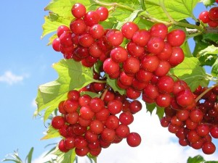

Slide 8
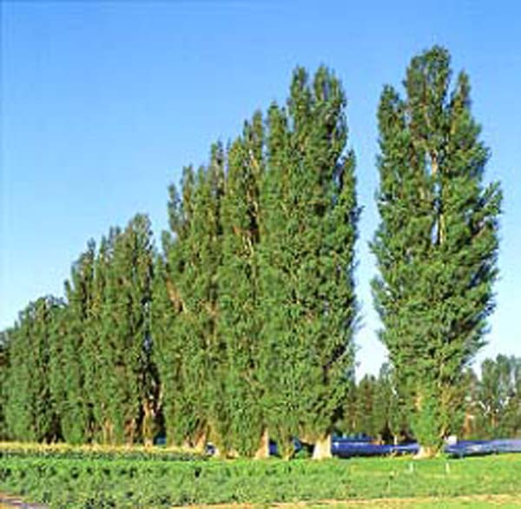

Slide 9
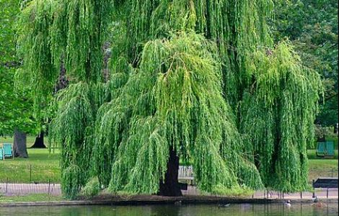

Slide 10
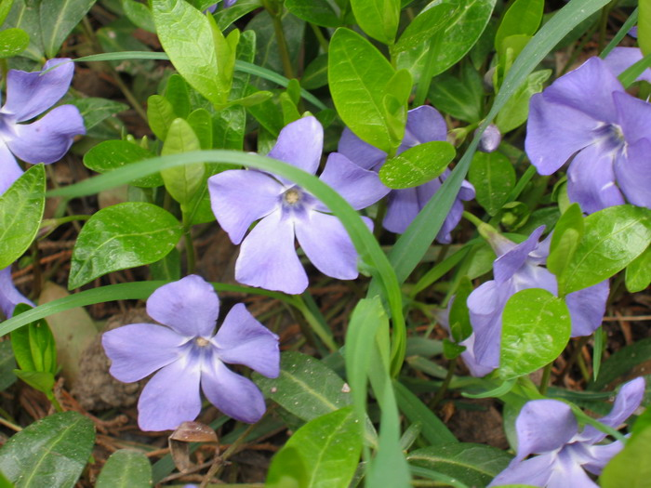

Slide 11
Маршрут 4.
Мій край - моя історія жива.

Slide 12
Маршрут 5.
Народна скарбничка.

Slide 13
Батьківщина – мати, …
Людина без Вітчизни, ...
Добре тому, …………
За рідний край ……………
Всюди добре, ……….
Кожному мила ……………

Slide 14
Маршрут 6.
Поради Президентові України.

Slide 15

Ти єдина ,
Україно!

Slide 16
Автор презентації Оспа Г. В., вчитель початкових класів
Автор шаблону презентації – Несенюк О. В.
Відеоматеріали з youtube. com

